Slide 1
研究助教(RA)制度配套方案
研發處

Slide 2
研究助理
學習型：與計畫主持人學習與共同研究
  所得之研究成果與計畫主持人共享。
  無須納入勞保。
勞僱型：與計畫主持人具有從屬關係
  需要納入勞保，費用得由計畫業務費支應。
  應按時至本校研究計畫勞僱型人員工時登錄系統登記出缺勤狀態，時間登記至「分鐘」，核實登入工作日誌。
  聘任時需簽署勞僱契約書，藉以保證個人權益。
臨時工作人員：因計畫需求的短期臨時工作人員
  需要納入勞保，費用得由計畫業務費支應。

Slide 3
科技部7月9日來文1/2
修正「科技部補助專題研究計畫助理人員約用注意事項」
一、本次修正重點如下：
(一)為使執行機構於約用助理人員確實依相關法令規範落實其
相關權益保障，爰修正助理人員約用資格條件及程序。
(二)放寬專任助理可由同一機構數個補助計畫分攤經費約用之
，以減省單一計畫人事費用支出，並增加約用專任助理的
穩定性。
(三)調整助理人員所需費用報支補助項目，屬助理人員所需經
常性費用，統由業務費支應。經費核定清單之「研究人力
費」項下，改為核定一筆總額，不依助理類別分列細項，
以增加實際用人彈性。
(四)為培育優秀年輕學生，取消執行本部補助大專學生研究計
畫之學生不得再擔任專題研究計畫助理人員並支領有關費
用限制。
(五)配合修正「科技部補助專題研究計畫兼任助理費用支給標
準表」。

Slide 4
科技部7月9日來文2/2
二、專題計畫線上申請系統將配合規定修正調整，預
定於104年9月1日上線。
三、本次修正前已核定之研究計畫所需助理人員費用，
請於原核定計畫總經費（含管理費）內勻支，如
計畫總經費不足支應且執行完畢後無結餘款者，
得於計畫執行結束後辦理經費結報時一併檢具領
款收據、專題研究計畫助理人員追加經費明細表
及彙總表申請追加差額。

Slide 5
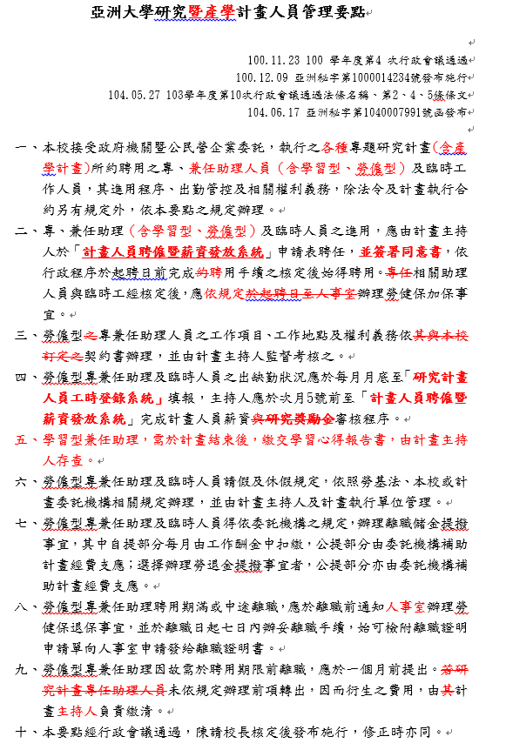
相對因應措施1/2
修定本校「亞洲大學研究計畫人員管理要點」

Slide 6
相對因應措施2/2
修正本校「亞洲大學專題研究計畫經費補助作業要點」：此補助之專題研究計畫，其經費編列之研究生研究獎助金，僅提供主持人聘任學習型兼任研究助理。
修正本校「亞洲大學與中國醫藥大學附設醫院合作平台研究計畫補助作業要點」：此補助之專題研究計畫，其經費編列之研究生研究獎助金，僅提供主持人聘任學習型兼任研究助理。

Slide 7
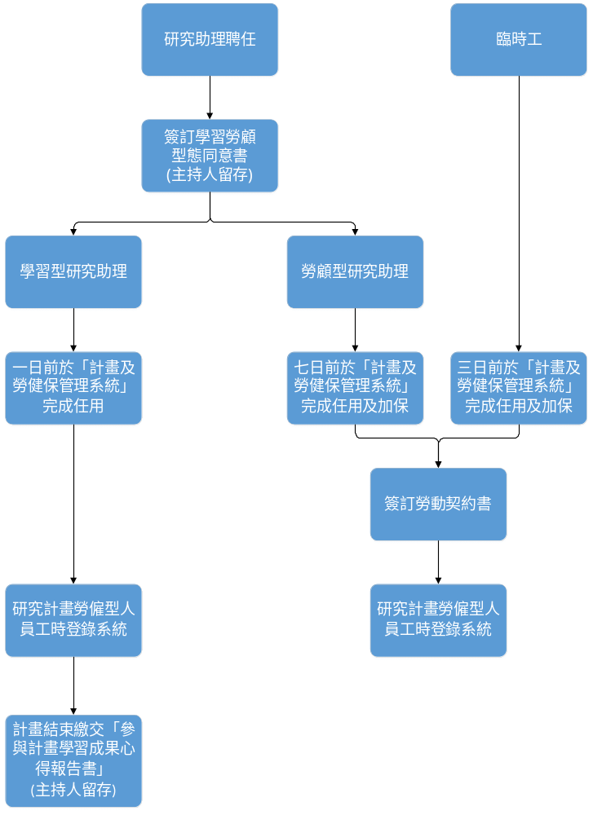
頻任流程

Slide 8
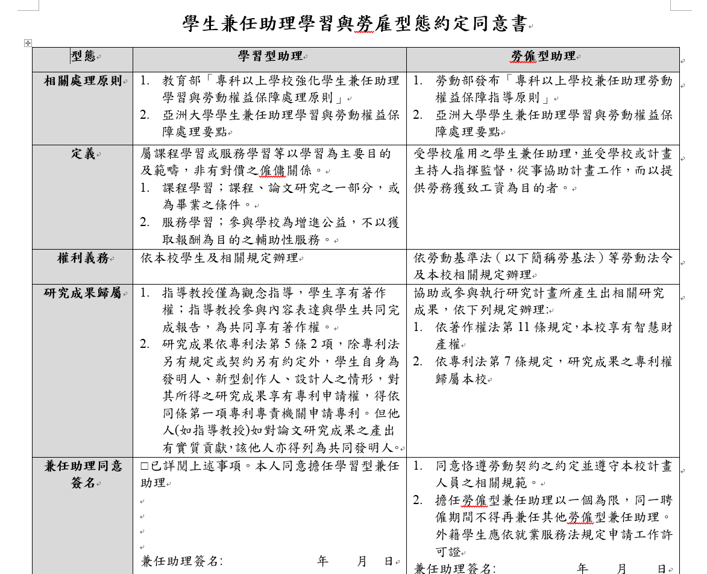
學生兼任助理學習與勞僱型態約定同意書1/2

Slide 9
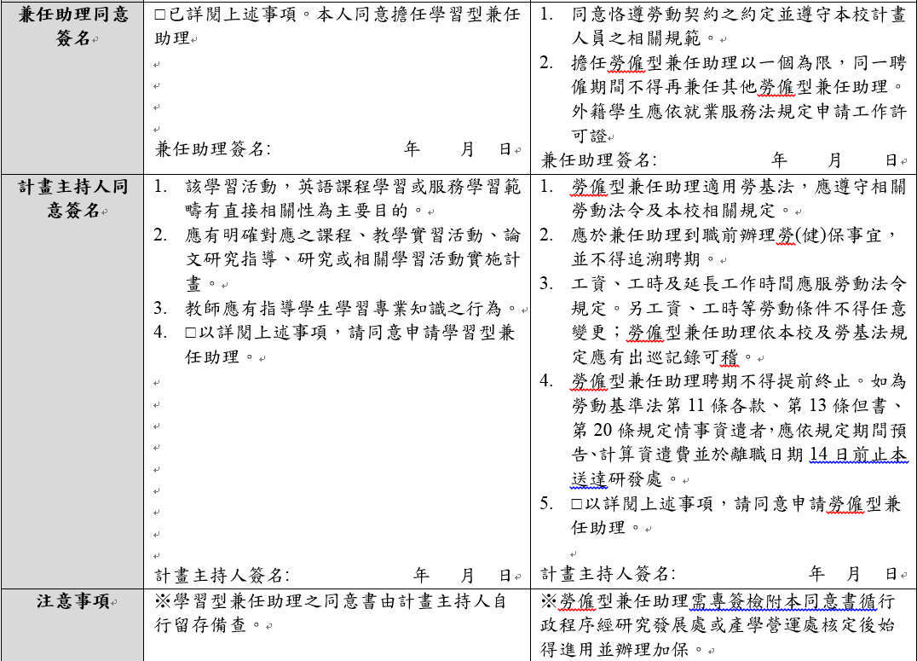
學生兼任助理學習與勞僱型態約定同意書2/2

Slide 10
